Slide 1
网络安全信息共享平台 MISP
安德海、马兰馨、颜田、胡皓、齐法制
中科院高能所计算中心
第七届科研信息化联盟会议
2018-11-16

Slide 2
提纲
MISP 介绍
MISP 在高能所的使用情况

Slide 3
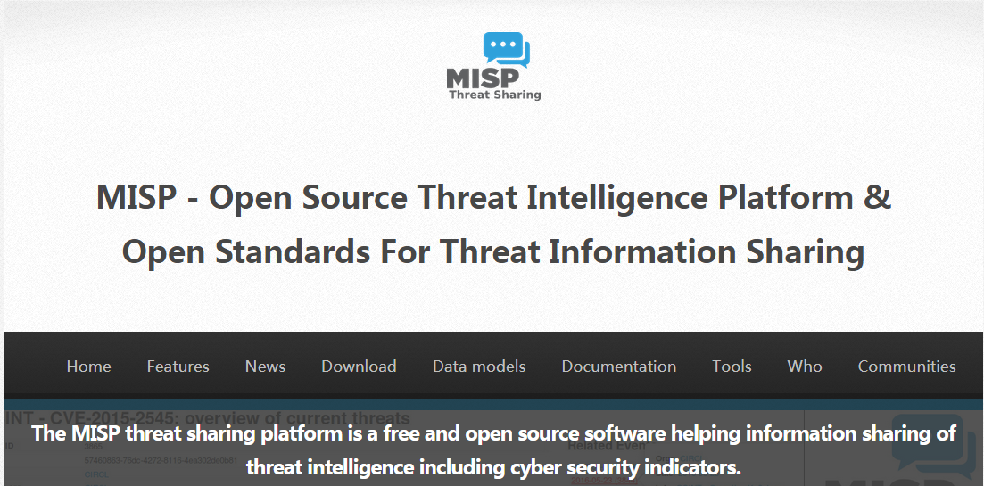
MISP 介绍
MISP: Malware Information Sharing Platform
主页: http://www.misp-project.org/

Slide 4
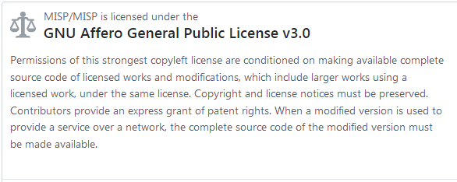
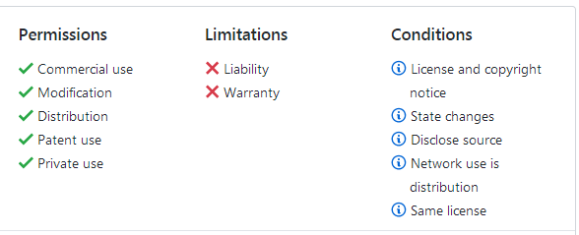
MISP 介绍
MISP 是一个开源的威胁情报共享平台
最新版本：2.4.97 （2018-10-29 发布）
以 AGPL 许可证发布

Slide 5
MISP 代码与文档
Github：
核心代码：https://github.com/MISP/MISP
外围项目：https://github.com/MISP
文档:
官网文档页: http://www.misp-project.org/documentation/
github 文档项目: https://github.com/MISP/misp-book
各种格式的文档下载：
HTML: https://www.circl.lu/doc/misp/
PDF: https://www.circl.lu/doc/misp/book.pdf
Kindle MOBI: https://www.circl.lu/doc/misp/book.mobi
EPUB: https://www.circl.lu/doc/misp/book.epub

Slide 6
威胁情报与 MISP
威胁情报的定义：有助于识别网络空间威胁或风险源的信息
威胁包括：网络攻击、恶意代码、漏洞信息、恶意网站等
IoC：Indicators of Compromise，指能表征可疑网络活动的信息片段，能用于对威胁进行自动化检测
作为威胁情报共享平台， MISP 能够收集、存储、分发、共享 IoC
MISP 的作用：
作为安全事件响应和分析人员、安全专家、恶意代码分析人员的知识库
作为入侵检测、日志分析、安全事件管理系统的数据源，降低误报率
提高情报在安全社区的共享效率
提高协同应急响应效率，有效防止安全事件蔓延
用户：全球6000多个组织
典型的社区举例——
800+
400+
100+

Slide 7
WLCG: Worldwide LHC Computing Grid
42 个国家 170+ 个站点，每年处理 50-70 PB 数据

Slide 8
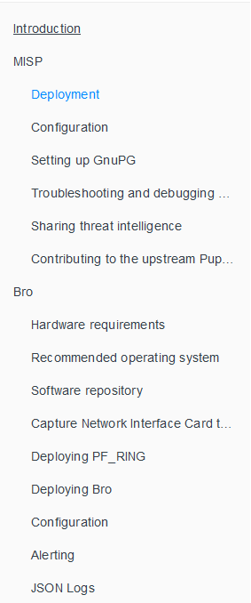
WLCG MISP Community

Slide 9
数据存储与交换
数据模型：MISP 以事件(event)及其属性(attributes)来组织情报数据
数据存储：结构化数据，存储于 MySQL 和 Redis 数据库
数据交换格式：JSON
支持多种数据导入导出格式：
导出格式：IDS, OpenIOC, Plain text, CSV, MISP XML, JSON, Cache format, STIX, NIDS export, RPZ zone, etc.
导入格式：bulk-import, batch-import, import from OpenIOC, GFI sandbox, ThreatConnect CSV, STIX 1.1/2.0, etc
可通过 misp-modules 支持更多数据交换格式
互相信任的 MISP 实例之间可以自动交换和同步数据

Slide 10
MISP 主要功能特性
数据存储、处理、交换方面：
高效的 IoC 数据库，能存储和威胁相关的技术和非技术信息
灵活的数据模型，支持复杂对象的表述，并将它们联系起来表达威胁
自动关联引擎，能自动发现事件属性和IoC之间的关联
可调整的分类机制，用于对事件进行打标签和分类
内置分享机制，支持灵活的共享分组和属性级别的分发机制
用户界面方面：
直观的用户界面，用于创建、更新和展示事件信息
灵活的 API 支持，通过 PyMISP 组件提供的 Python 库操作事件信息
模块可扩展，支持使用 Python 扩展模块将自己的服务与MISP整合

Slide 11
MISP 用户界面

Slide 12
Web 界面：一个 MISP 事件

Slide 13
Web 界面：事件关联、标签和分类

Slide 14
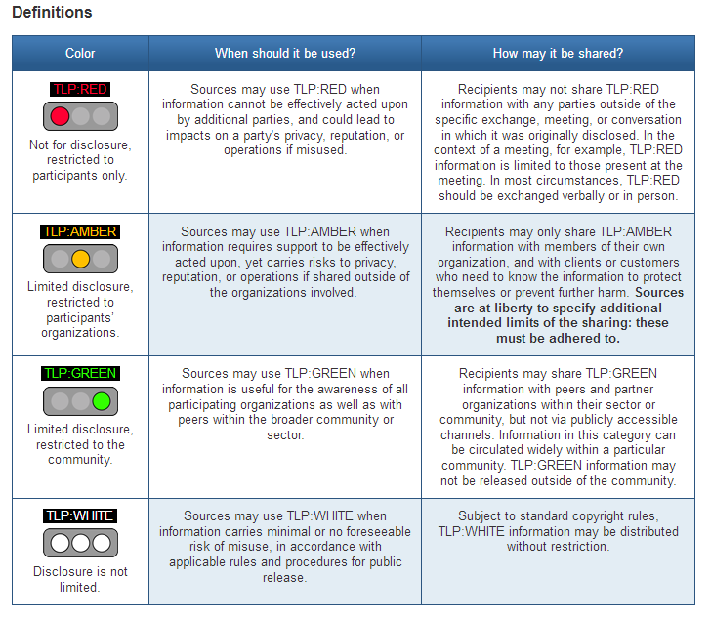
情报共享的信任机制
Traffic Light Protocol (TLP) 信号灯协议 （https://www.us-cert.gov/tlp）
TLP:RED 仅限于参与交流的少数人
TLP:AMBER 可以共享给本单位或受影响的用户
TLP:GREEN 可以共享给本行业或合作单位
TLP:WHITE 可以公开,仅受版权限制

Slide 15
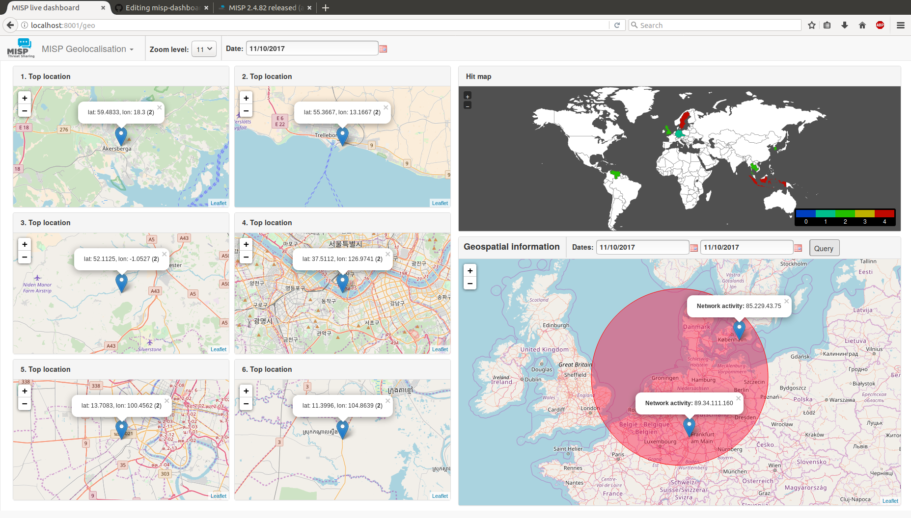
外围项目：MISP Dashboard
项目主页：https://github.com/MISP/misp-dashboard
功能：提供更丰富的用户界面，比如位置展示和统计

Slide 16
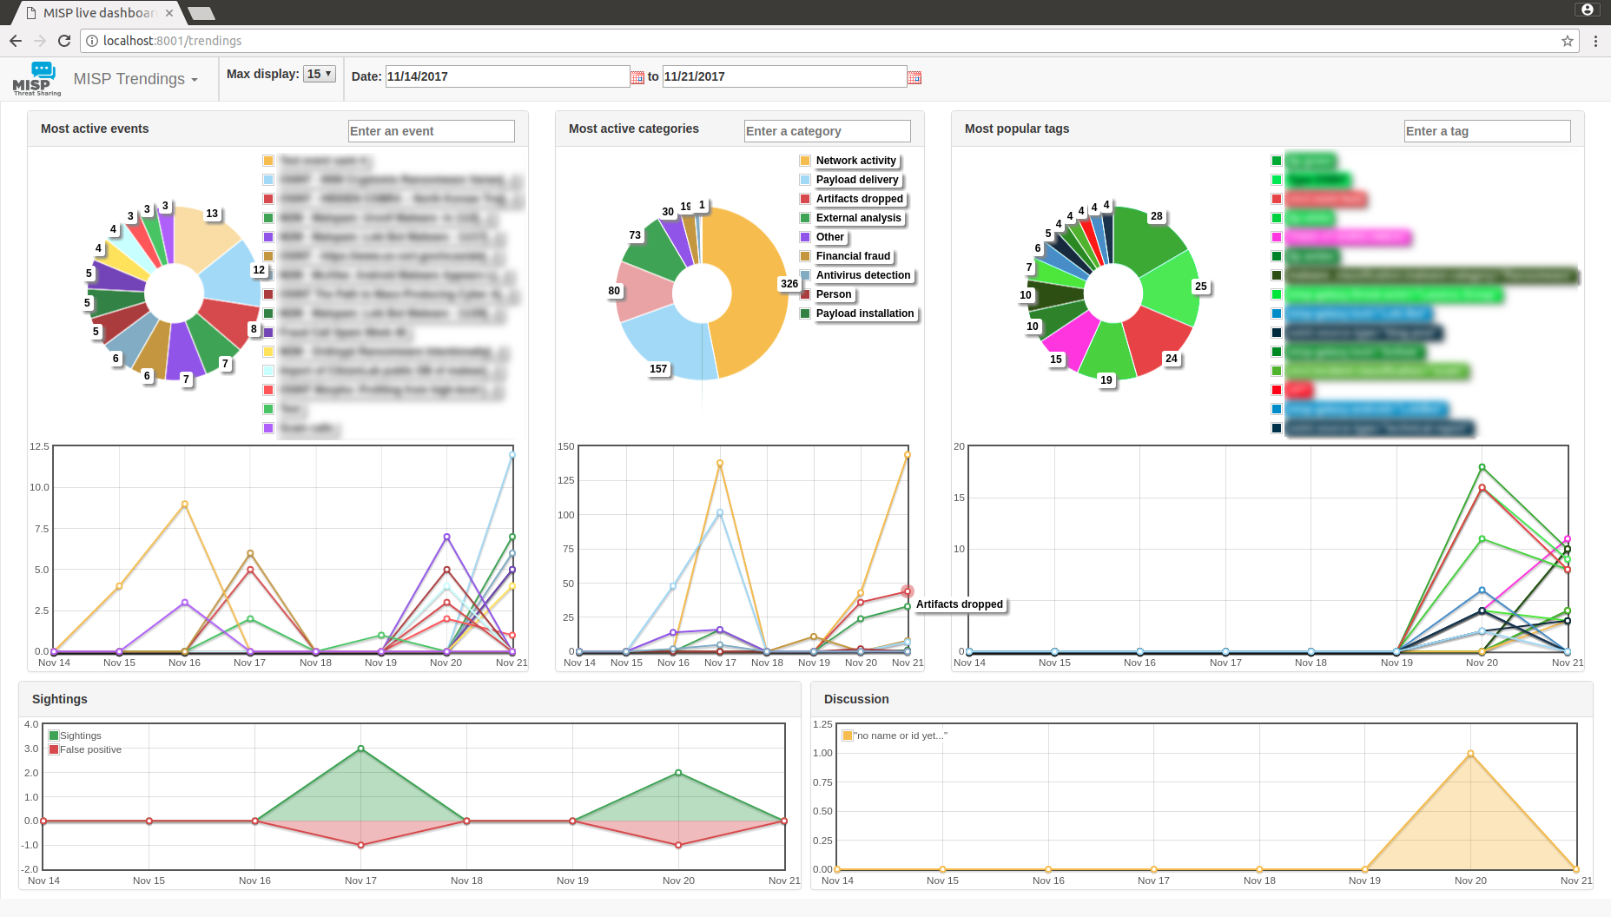
外围项目：MISP Dashboard

Slide 17
MISP 安装部署
安装部署流程指南：
http://www.misp-project.org/download/
从源代码安装：
https://github.com/MISP/MISP/tree/2.4/INSTALL
使用 Puppet/Ansible 自动化安装部署：
https://github.com/voxpupuli/puppet-misp
https://github.com/juju4/ansible-MISP
使用 VM 方式部署
https://www.circl.lu/doc/misp/get-your-instance/
使用 Container 方式部署
https://github.com/misp/misp-docker
https://github.com/misp/docker-misp

Slide 18
MISP 在高能所的使用情况
2017年10月，在第一届高能物理安全联盟会议上了解到 MISP
2017年11月，参加 WLCG SOC 技术交流，部署了 MISP 和 Bro IDS，并通过 CERN 的 WLCG-MISP 与 WLCG 社区共享威胁情报
2018年11月，积累了 events 5515 个， IoC 333658 个

Slide 19
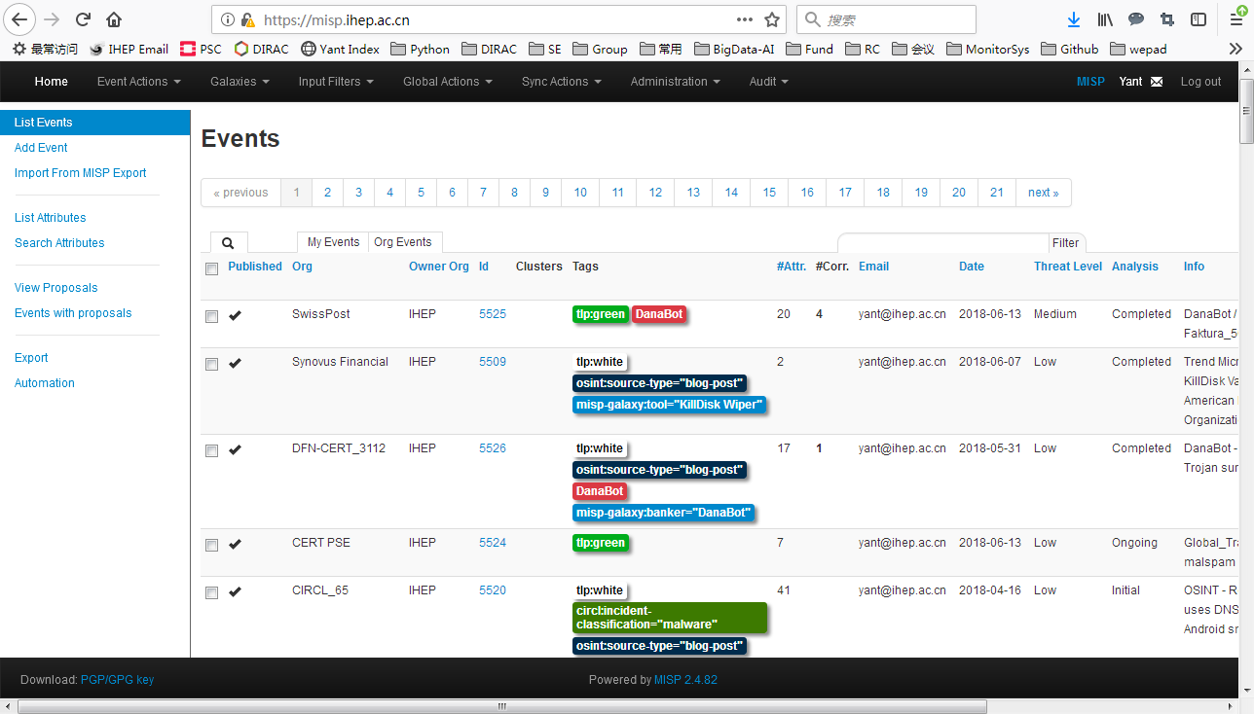
misp.ihep.ac.cn

Slide 20
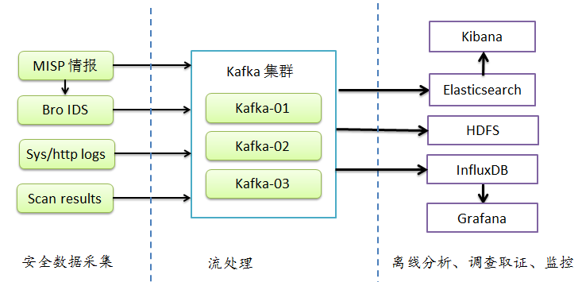
MISP 在高能所的使用情况
MISP 在安全运维中心（SOC）中的位置
MISP 作为威胁情报共享模块，为数据采集、流量分析、入侵检测、事件响应提供数据源
高能所 SOC 初期部署方案图：

Slide 21
MISP 在高能所的使用情况
下一步计划：
与国内外高能物理研究机构、国内学术机构合作交流并共享威胁情报
KEK
IHEP
RING
ASGC

Slide 22
总结
报告简要介绍了开源安全信息共享平台 MISP 和高能所使用 MISP 的情况
对联盟内安全信息共享的建议：
如果有联盟单位感兴趣，我们可以提供一些技术协助，部署、应用
如果有可能，联盟成员内，可以基于MISP构建联盟内成员间的安全信息共享平台
谢谢大家！

